Slide 1


Projet 4 - Anticipez les besoins en consommation de bâtiments
Pierrick BERTHE Formation Expert en Data Science
Openclassrooms – CentraleSupélec août 2023 –> avril 2024

Slide 2
Sommaire
I – Problématique
II – Présentation du jeu de données
III - Nettoyage des données
IV – Analyses exploratoires
V – Feature engineering
VI – Modèle de prédiction - Energie totale
VII – Modèle de prédiction - Emission CO₂
VIII - Conclusion

Slide 3


Problématique
La ville de Seattle étudie ses émissions des bâtiments non destinés à l’habitation puisqu'ils génèrent 33% des émissions de gaz à effet de serre de la ville.
La ville effectue des relevés annuels des bâtiment de la ville pour suivre l'évolution de leurs performances énergétiques depuis 2013. => coûteux.
Nous devons tenter de prédire les émissions de CO2 et la consommation totale d'énergie des bâtiments non destinés à l’habitation et non-mesurés à partir du relevé de l’année 2016.
Missions :
Réaliser une courte analyse exploratoire.
Tester différents modèles de prédiction pour prédire la consommation totale d'énergie.
Tester différents modèles de prédiction pour prédire les émissions de CO2.
Evaluer l’intérêt de l’ENERGY STAR Score pour les prédictions

Slide 4
Sommaire
I – Problématique
II – Présentation du jeu de données
III - Nettoyage des données
IV – Analyses exploratoires
V – Feature engineering
VI – Modèle de prédiction - Energie totale
VII – Modèle de prédiction - Emission CO₂
VIII - Conclusion

Slide 5

Présentation du jeu de données
2016_Building_Energy_Benchmarking.csv
Descriptif des bâtiments :
Des informations administratives: type de bâtiment, type d’occupation, etc.
Des informations structurelles: nombre de bâtiment, surface, etc.
Des informations géographiques : longitude, latitude, etc.
Des informations énergétiques : quantité de consommation, type de source énergétique, etc.
Des informations de pollution : quantité totale et relative de gaz à effet de serre.
Valeurs manquantes :
- 13 % de NaN
- 26 / 46 colonnes concernées
Doublons
Pas de doublons sur la colonne de l’identifiant unique des bâtiments.
3_376 lignes
46 colonnes

Slide 6
Sommaire
I – Problématique
II – Présentation du jeu de données
III - Nettoyage des données
IV – Analyses exploratoires
V – Feature engineering
VI – Modèle de prédiction - Energie totale
VII – Modèle de prédiction - Emission CO₂
VIII - Conclusion

Slide 7


Nettoyage des données
1. Filtrage méthode entonnoir
2. Imputation valeurs manquantes
3. Transformation logarithmique features cibles
4. Suppression des outliers

Slide 8
Nettoyage des données
Nom | Utilisation | Fonctions spécifiques
Anaconda | Gestion de package Gestion d’environnement virtuel | Conda : installation de package via le terminal
Visual Studio Code 1.84.2 | Structurer la démarche Exécuter code par étape Expliquer la démarche (markdown)
Python 3.11.6 | Appel aux librairies Boucles for pour générer plusieurs calculs et graphiques | Boucles, listes, dictionnaires, librairies, méthodes
Pandas 2.1.1 | Manipulation de données Représentation des données | Manipulation de Dataframe : création, copie, filtres, tris, description, concaténation
Matplotlib 3.8.0 Seaborn 0.13.0 | Génération de graphiques de visualisation | Barplot, scatterplot, lineplot, distplot, heatmap
Numpy 1.26.0 | Manipulation de matrices et fonctions mathématiques | Histogram, argmax, arange, object, number
Missingno 0.5.2 | Représentation graphique pour valeurs manquantes | Matrice de NaN
Sklearn 1.3.1 | Apprentissage automatique et modélisation statistique | SimpleImputer, KNNImputer, StandardScaler, PCA
Scipy 1.11.3 | Calculs de mathématiques complexes ou de problèmes scientifiques | Stats, chi2_contingency, shapiro, kruskal

Slide 9
Nettoyage des données
1/ Filtrage méthode « entonnoir »
a) Filtrage remplissage feature
b) Filtrage features redondantes
c) Filtrage features inutiles
d) Gestion des features de consommation
e) Filtrage par type d’utilisation
f) Filtrage bâtiments atypiques
=> features < 50% de remplissage
=> Quantité d’énergie (kBtu / kWh)
Localisation géographique (longitude & latitude / adresse / n° de parcelle / Zip Code)
=> Suppression feature : « Datayear » / « city » / « State »
=> proportion des sources d’énergie (électricité / gaz naturel / vapeur) Suppression consommation et émission CO2
=> Conservation des bâtiments non destinés à l’habitation
=> Suppression des bâtiments labélisés comme « outliers »

Slide 10
Nettoyage des données
1/ Filtrage méthode « entonnoir »
a) Filtrage remplissage feature
b) Filtrage features redondantes
c) Filtrage features inutiles
d) Gestion des features de consommation
e) Filtrage par type d’utilisation
f) Filtrage bâtiments atypiques
=> features < 50% de remplissage
=> Quantité d’énergie (kBtu / kWh)
Localisation géographique (longitude & latitude / adresse / n° de parcelle / Zip Code)
=> Suppression feature : « Datayear » / « city » / « State »
=> proportion des sources d’énergie (électricité / gaz naturel / vapeur) Suppression consommation et émission CO2
=> Conservation des bâtiments non destinés à l’habitation
=> Suppression des bâtiments labélisés comme « outliers »

Slide 11
Nettoyage des données
1/ Filtrage méthode « entonnoir »
a) Filtrage remplissage feature
b) Filtrage features redondantes
c) Filtrage features inutiles
d) Gestion des features de consommation
e) Filtrage par type d’utilisation
f) Filtrage bâtiments atypiques
=> features < 50% de remplissage
=> Quantité d’énergie (kBtu / kWh)
Localisation géographique (longitude & latitude / adresse / n° de parcelle / Zip Code)
=> « Datayear » / « city » / « State »
=> proportion des sources d’énergie (électricité / gaz naturel / vapeur) Suppression consommation et émission CO2
=> Conservation des bâtiments non destinés à l’habitation
=> Suppression des bâtiments labélisés comme « outliers »

Slide 12
Nettoyage des données
1/ Filtrage méthode « entonnoir »
a) Filtrage remplissage feature
b) Filtrage features redondantes
c) Filtrage features inutiles
d) Gestion des features de consommation
e) Filtrage par type d’utilisation
f) Filtrage bâtiments atypiques
=> features < 50% de remplissage
=> Quantité d’énergie (kBtu / kWh)
Localisation géographique (longitude & latitude / adresse / n° de parcelle / Zip Code)
=> « Datayear » / « city » / « State »
=> proportion des sources d’énergie (électricité / gaz naturel / vapeur) consommation énergie et émission CO2
=> Conservation des bâtiments non destinés à l’habitation
=> Suppression des bâtiments labélisés comme « outliers »

Slide 13
Nettoyage des données
1/ Filtrage méthode « entonnoir »
a) Filtrage remplissage feature
b) Filtrage features redondantes
c) Filtrage features inutiles
d) Gestion des features de consommation
e) Filtrage par type d’utilisation
f) Filtrage bâtiments atypiques
=> features < 50% de remplissage
=> Quantité d’énergie (kBtu / kWh)
Localisation géographique (longitude & latitude / adresse / n° de parcelle / Zip Code)
=> « Datayear » / « city » / « State »
=> proportion des sources d’énergie (électricité / gaz naturel / vapeur) consommation énergie et émission CO2
=> Conservation des bâtiments non destinés à l’habitation
=> Suppression des bâtiments labélisés comme « outliers »

Slide 14
Nettoyage des données
1/ Filtrage méthode « entonnoir »
a) Filtrage remplissage feature
b) Filtrage features redondantes
c) Filtrage features inutiles
d) Gestion des features de consommation
e) Filtrage par type d’utilisation
f) Filtrage bâtiments atypiques
=> features < 50% de remplissage
=> Quantité d’énergie (kBtu / kWh)
Localisation géographique (longitude & latitude / adresse / n° de parcelle / Zip Code)
=> « Datayear » / « city » / « State »
=> proportion des sources d’énergie (électricité / gaz naturel / vapeur) consommation énergie et émission CO2
=> Conservation des bâtiments non destinés à l’habitation
=> bâtiments labélisés « outliers »

Slide 15







Nettoyage des données
2. Imputation valeurs manquantes
Features quantitatives
KNN

Slide 16

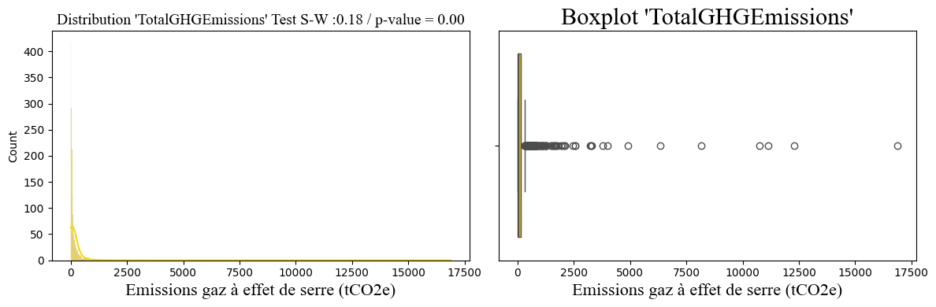
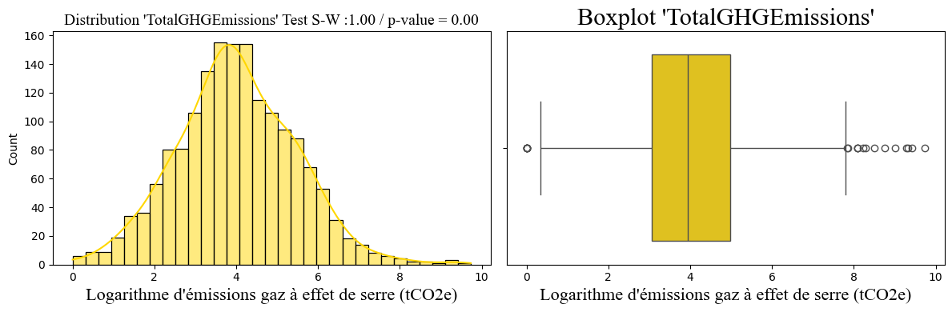
Nettoyage des données
3. Transformation logarithmique features cibles
Distribution ‘TotalGHEmissions’
Distribution ‘TotalGHEmissions’
Consommation annuelle totale d’énergie
Emission de CO2

Slide 17
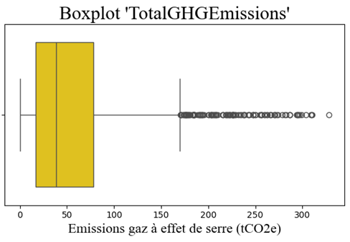
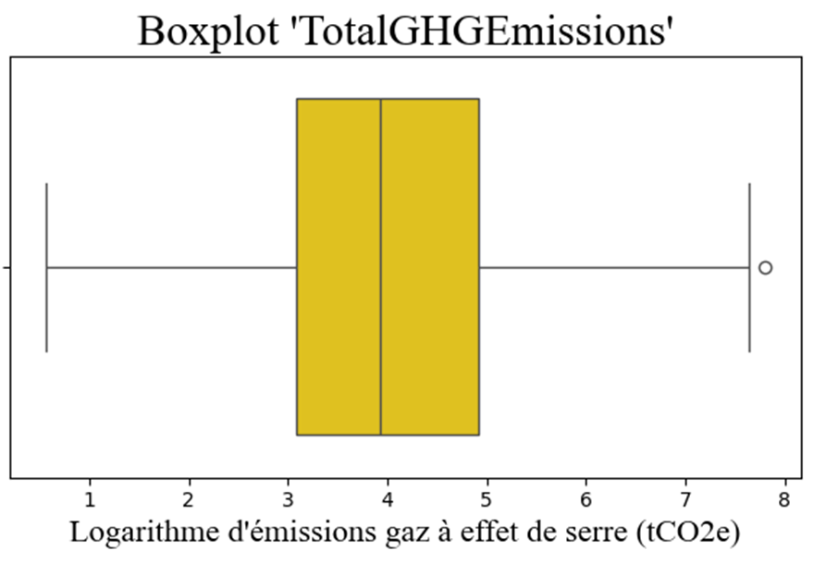
Nettoyage des données
4. Gestion des outliers
Méthode interquartile
Consommation annuelle totale d’énergie
Emission de CO2

Slide 18
Sommaire
I – Problématique
II – Présentation du jeu de données
III - Nettoyage des données
IV – Analyses exploratoires
V – Feature engineering
VI – Modèle de prédiction - Energie totale
VII – Modèle de prédiction - Emission CO₂
VIII - Conclusion

Slide 19
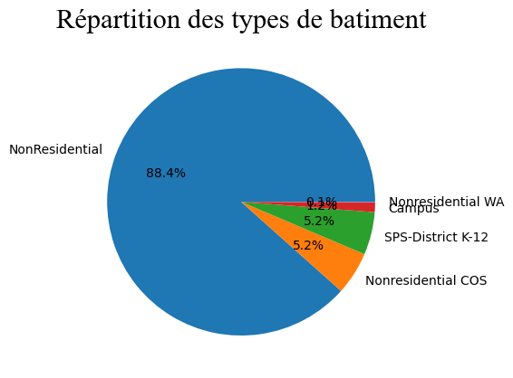
Analyses exploratoires
=> Analyse univarié
Bâtiments non résidentiels

Slide 20
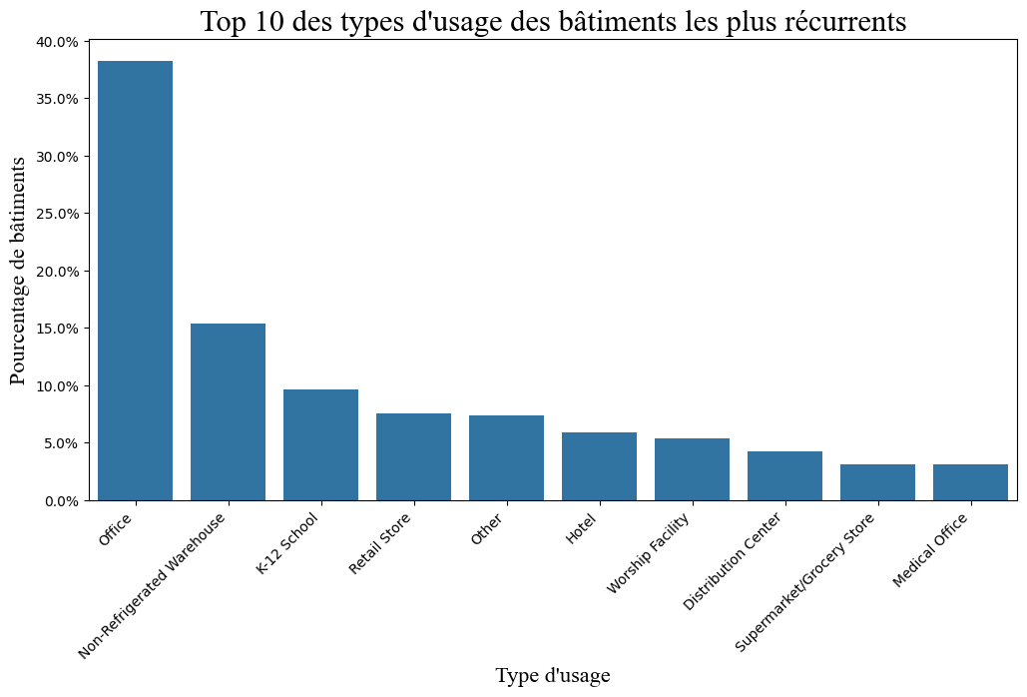


Analyses exploratoires
=> Analyse univarié
> 50% des bâtiments

Slide 21
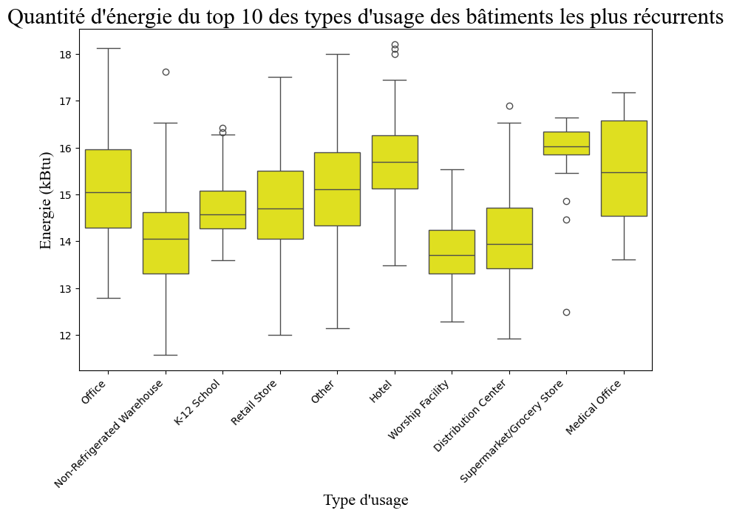
Analyses exploratoires
=> Analyse univarié

Slide 22
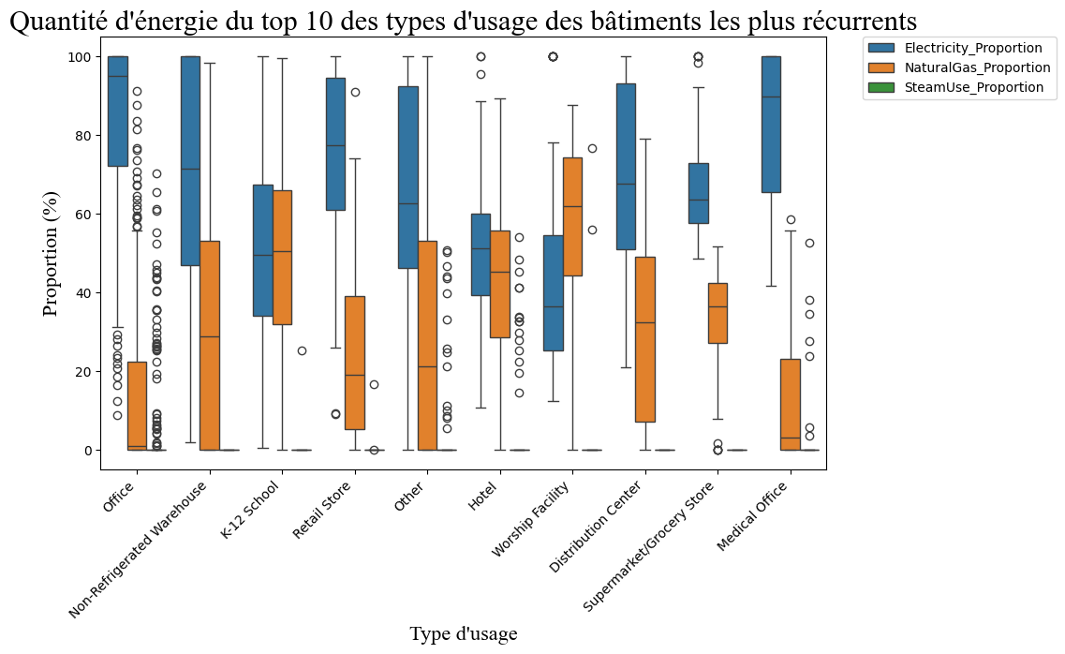
Analyses exploratoires
=> Analyse univarié

Slide 23
Analyses exploratoires
=> Analyse univarié
L’électricité est la principale source d’énergie

Slide 24
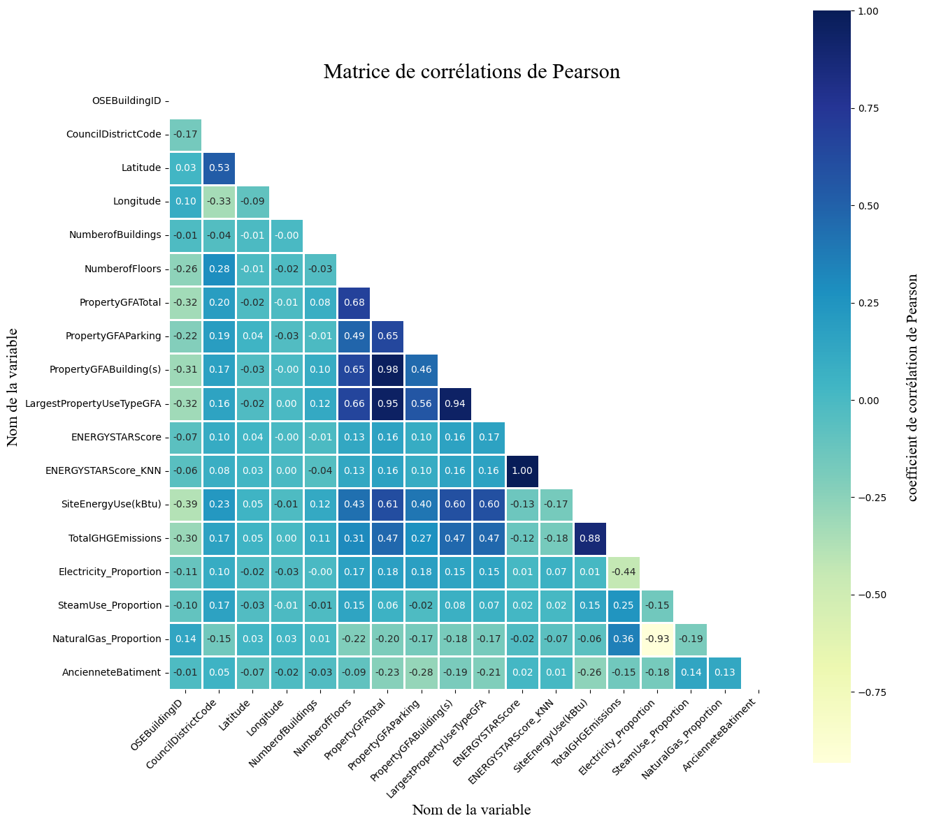

Analyses exploratoires
=> Analyse bivarié
R _{(Pearson)} > 50%

Slide 25
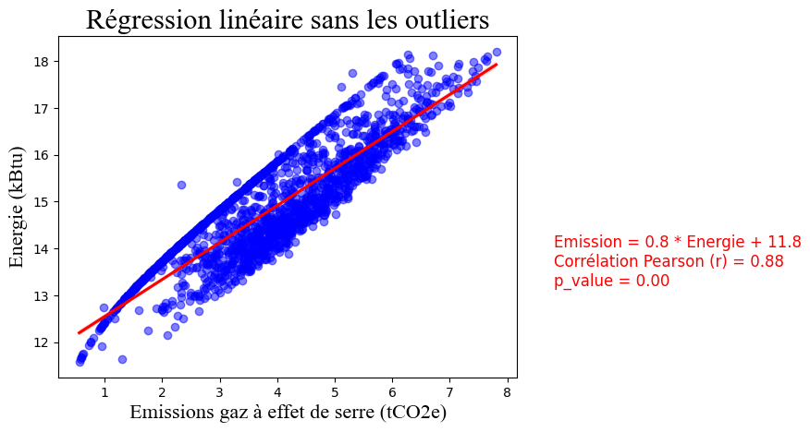
Analyses exploratoires
=> Analyse bivarié
Corrélation de Pearson sans les outliers

Slide 26
Analyses exploratoires
=> Analyse bivarié
R _{(Pearson)} > 50%

Slide 27
Analyses exploratoires
=> Analyse bivarié
R _{(Pearson)} > 50%

Slide 28
Analyses exploratoires
=> Analyse bivarié
R _{(Pearson)} > 50%

Slide 29
Analyses exploratoires
=> Analyse bivarié
R _{(Pearson)} > 50%

Slide 30
Analyses exploratoires
=> Analyse bivarié
R _{(Pearson)} > 50%
-5 features

Slide 31
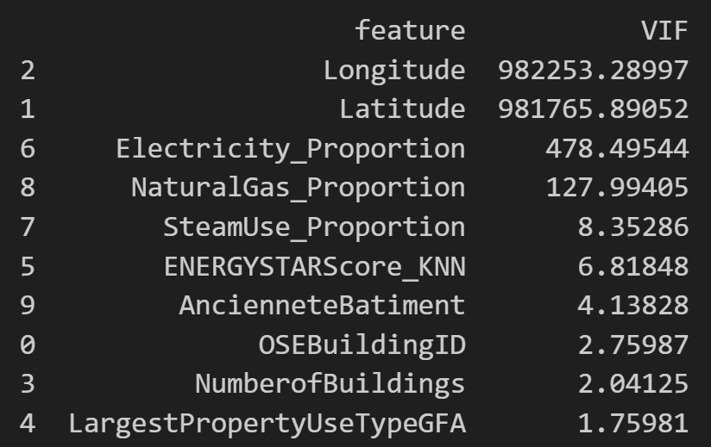
Analyses exploratoires
=> Variance Inflation Factor (VIF)

Slide 32
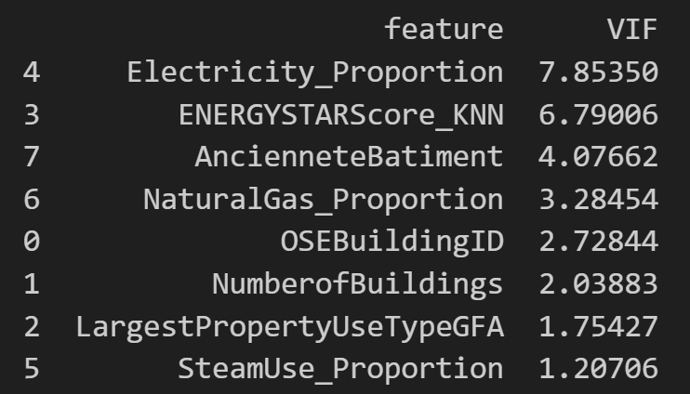
Analyses exploratoires
=> Variance Inflation Factor (VIF)
-2 features

Slide 33

Analyses exploratoires
2016_Building_Energy_Benchmarking.csv
2016_Building_Energy_Benchmarking_cleaned.csv
Descriptif des bâtiments :
Des informations administratives: ancienneté du bâtiment, type de commerce, etc.
Des informations structurelles: nombre de bâtiment, surface, etc.
Des informations géographiques : quartier.
Des informations énergétiques : quantité de consommation d ’énergie et proportion des sources d’énergie.
Des informations de pollution : quantité d’émission de CO2.
Valeurs manquantes :
- 13 % de NaN
- 2 % de Nan
- 26 / 46 colonnes concernées
- 1 / 17 colonnes concernées
3_376 lignes
1_610 lignes
46 colonnes
17 colonnes

Slide 34
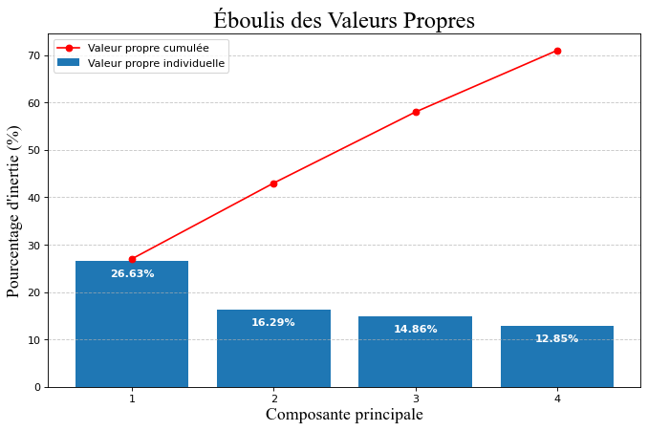

Analyses exploratoires
Analyse en Composantes Principales (ACP)
8 composantes expliquent 100% des données
4 composantes > seuil de Kaiser
=> Les 4 premières composantes expliquent > 70% de l’inertie totale

Slide 35
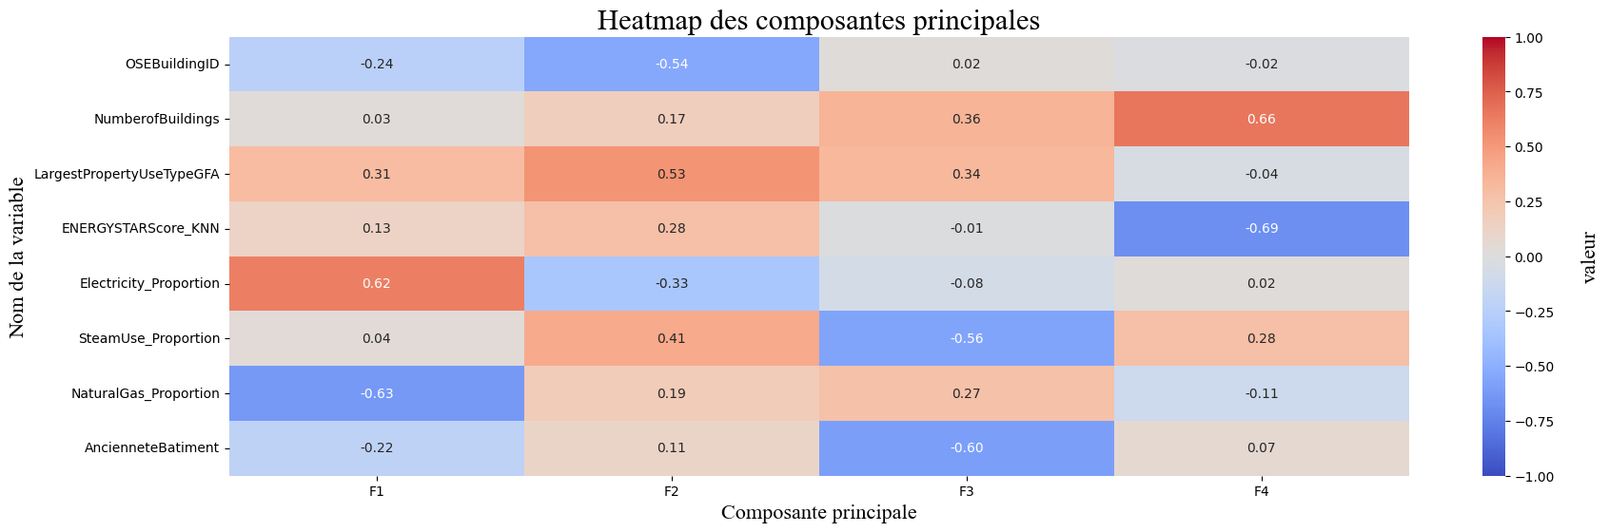
Analyses exploratoires
F1 semble corrélée à
La propreté énergétique du bâtiment

Slide 36
Analyses exploratoires
F2 semble corrélée à
la taille du bâtiment
Notes:
F2 semble corrélé à la taille du bâtiment. Manifestement, plus les bâtiments sont grands et plus ils utilisent la vapeur comme source d'énergie. Également, il y aurait davantage de grands bâtiments parmi les premiers à avoir été audités par les agents municipaux.

Slide 37
Analyses exploratoires
F3 semble corrélée à
la récence du bâtiment
Notes:
F3 semble corrélé à la récence du bâtiment. Manifestement, les bâtiments anciens favorisent davantage la vapeur comme source d'énergie principale

Slide 38
Analyses exploratoires
F4 semble corrélée à
L’inefficacité énergétique du bâtiment
Notes:
F4 semble corrélé à l'inefficacité énergétique du bâtiment. Manifestement, cette innefficacité énergétique va de pair avec le nombre de bâtiments séparés

Slide 39
Analyses exploratoires
Selon l’ACP, > 70% de l’inertie totale est expliqué par certaines caractéristiques des bâtiments :
La propreté énergétique
La taille
L’âge
L’efficacité énergétique

Slide 40
Sommaire
I – Problématique
II – Présentation du jeu de données
III - Nettoyage des données
IV – Analyses exploratoires
V – Feature engineering
VI – Modèle de prédiction - Energie totale
VII – Modèle de prédiction - Emission CO₂
VIII - Conclusion

Slide 41
Feature engineering
1. Renommage feature cible
2. Séparation features cible/explicatives
3. Séparation jeux entrainement/test
4. Encodage et standardisation
75% / 25%
Qualitatif => SimpleImputer (valeur la + fréquente) + OneHotEncoder
Quantitatif => SimpleImputer (médiane) + StandardScaler

Slide 42
Feature engineering
1. Renommage feature cible
2. Séparation features cible/explicatives
3. Séparation jeux entrainement/test
4. Encodage et standardisation
75% / 25%
Qualitatif => SimpleImputer (valeur la + fréquente) + OneHotEncoder
Quantitatif => SimpleImputer (médiane) + StandardScaler

Slide 43
Feature engineering
1. Renommage feature cible
2. Séparation features cible/explicatives
3. Séparation jeux entrainement/test
4. Encodage et standardisation
75% / 25%
Qualitatif => SimpleImputer (valeur la + fréquente) + OneHotEncoder
Quantitatif => SimpleImputer (médiane) + StandardScaler

Slide 44
Feature engineering
1. Renommage feature cible
2. Séparation features cible/explicatives
3. Séparation jeux entrainement/test
4. Encodage et standardisation
75% / 25%
Qualitatif => SimpleImputer (valeur la + fréquente) + OneHotEncoder
Quantitatif => SimpleImputer (médiane) + StandardScaler

Slide 45
Sommaire
I – Problématique
II – Présentation du jeu de données
III - Nettoyage des données
IV – Analyses exploratoires
V – Feature engineering
VI – Modèle de prédiction - Energie totale
VII – Modèle de prédiction - Emission CO₂
VIII - Conclusion

Slide 46


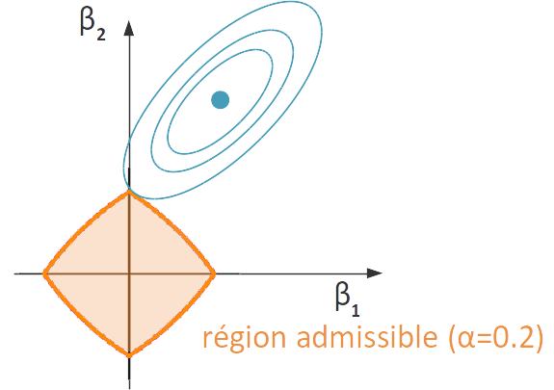
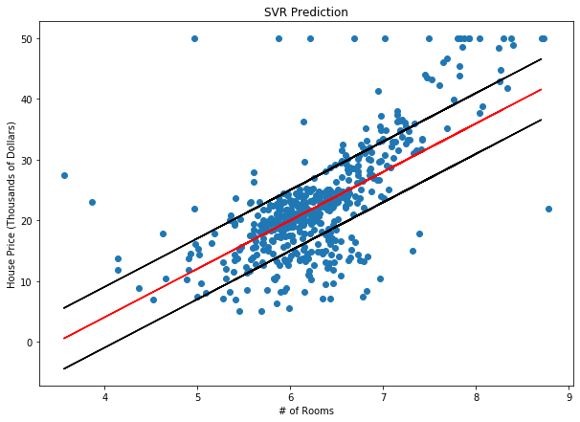
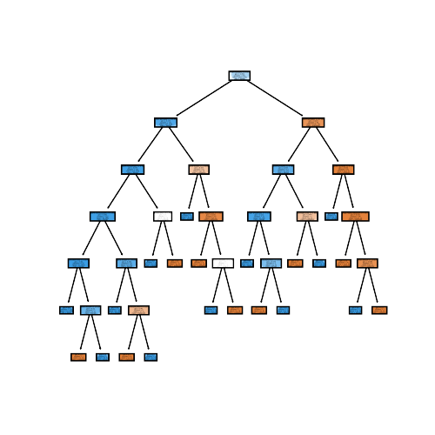

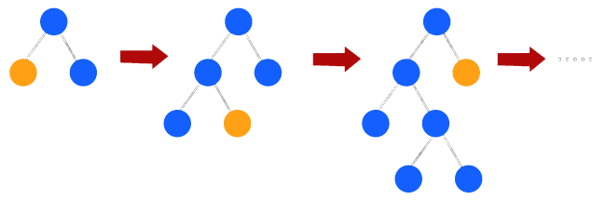
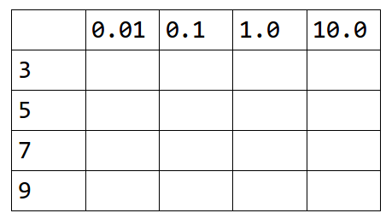



Modèle de prédiction – Energie totale
Modèle x 5
Dummy regressor
(moyenne)
ElasticNet
SVR
RandomForest
GradientBoosting
GridSearchCV
Performance

Slide 47
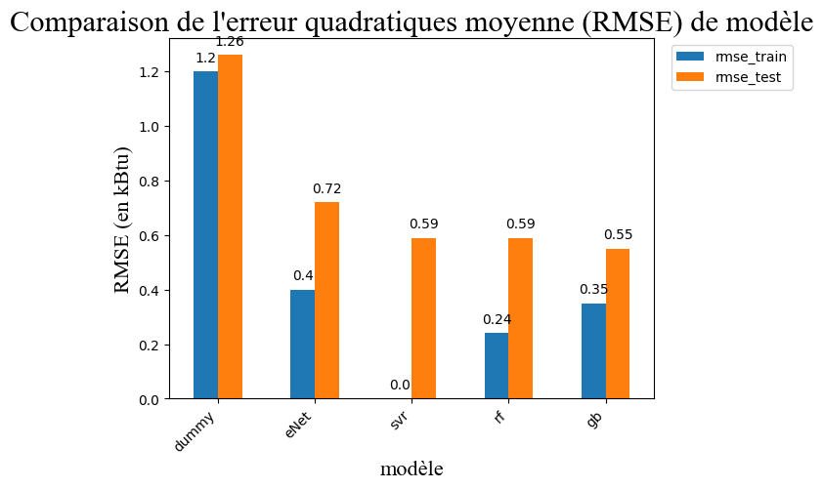
Modèle de prédiction – Energie totale

Slide 48
Modèle de prédiction – Energie totale
GradientBoosting

Slide 49
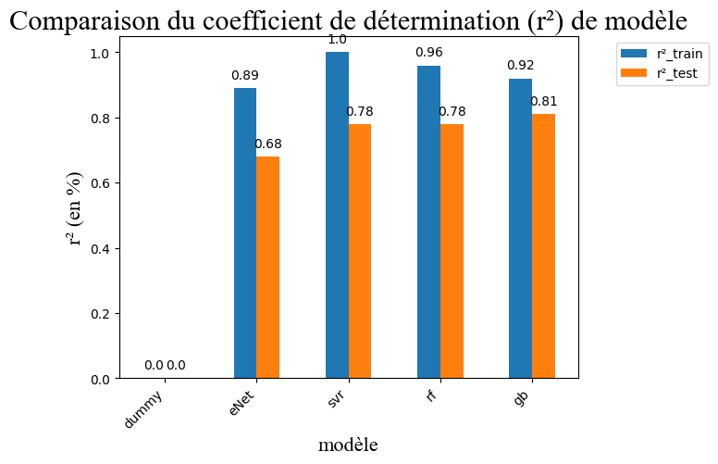
Modèle de prédiction – Energie totale

Slide 50
Modèle de prédiction – Energie totale
GradientBoosting

Slide 51
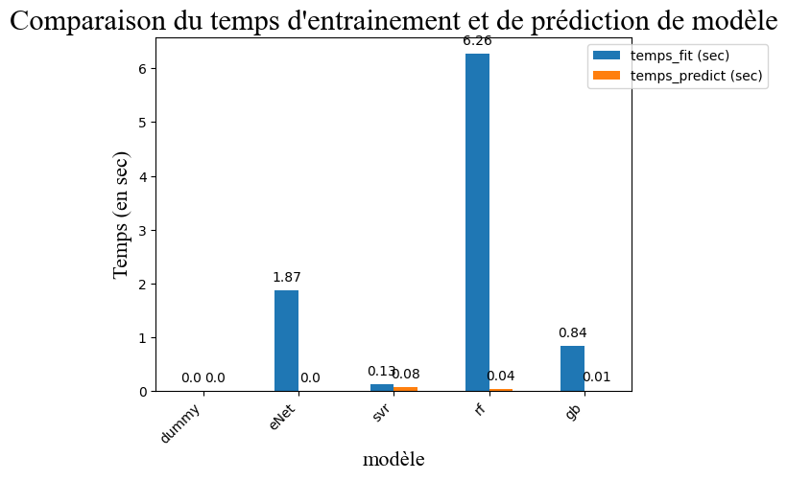
Modèle de prédiction – Energie totale

Slide 52
Modèle de prédiction – Energie totale
GradientBoosting

Slide 53
Modèle de prédiction – Energie totale
Feature importance
Notes:
La feature importance locale se concentre sur l'impact d'une caractéristique pour une prédiction spécifique, tandis que la feature importance globale évalue l'impact général d'une caractéristique sur l'ensemble du modèle ou des données.
En comparant la feature importance locale avec la feature importance globale, vous pouvez vérifier si les caractéristiques importantes pour des prédictions individuelles correspondent aux caractéristiques importantes pour l'ensemble du modèle. Cela peut aider à évaluer la robustesse des conclusions tirées du modèle.

Slide 54
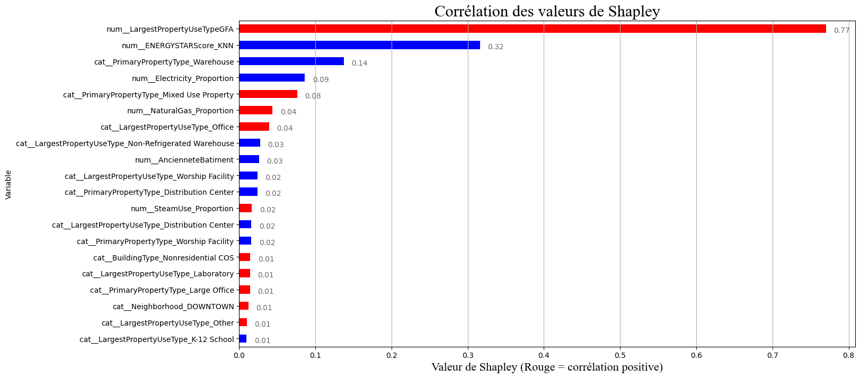
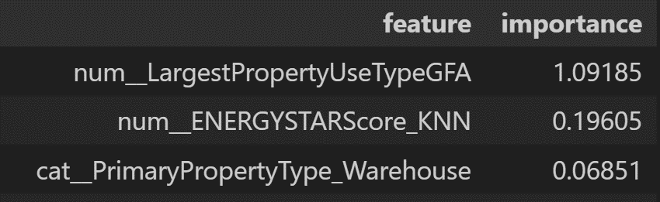
Modèle de prédiction – Energie totale
Feature importance
Globale
Locale
Notes:
La feature importance locale se concentre sur l'impact d'une caractéristique pour une prédiction spécifique, tandis que la feature importance globale évalue l'impact général d'une caractéristique sur l'ensemble du modèle ou des données.
En comparant la feature importance locale avec la feature importance globale, vous pouvez vérifier si les caractéristiques importantes pour des prédictions individuelles correspondent aux caractéristiques importantes pour l'ensemble du modèle. Cela peut aider à évaluer la robustesse des conclusions tirées du modèle.

Slide 55

Modèle de prédiction – Energie totale
Apport => ?

Slide 56
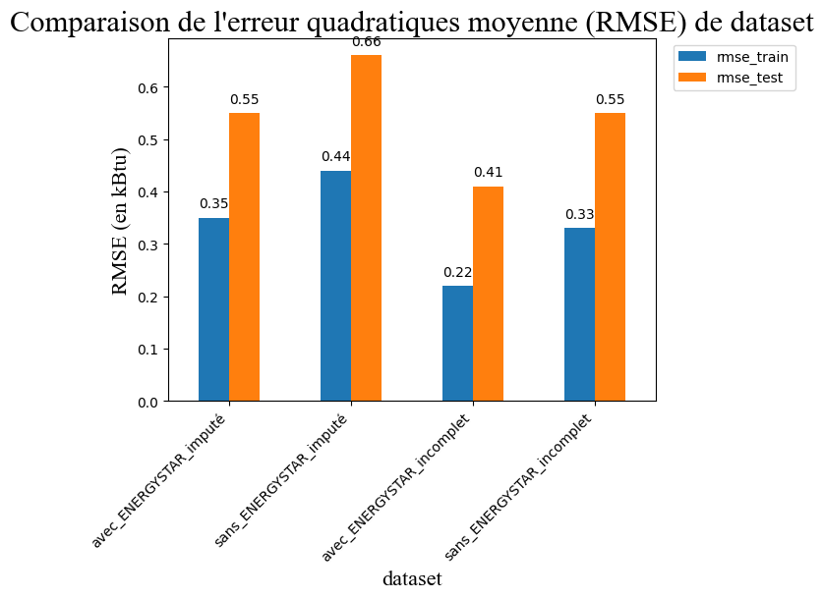
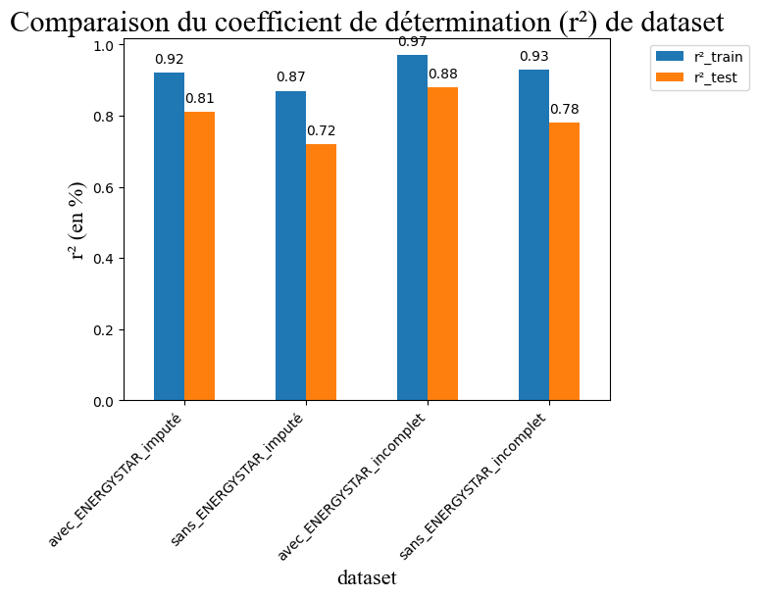

Modèle de prédiction – Energie totale
Apport => ?

Slide 57
Modèle de prédiction – Energie totale
Apport => ?
<

Slide 58
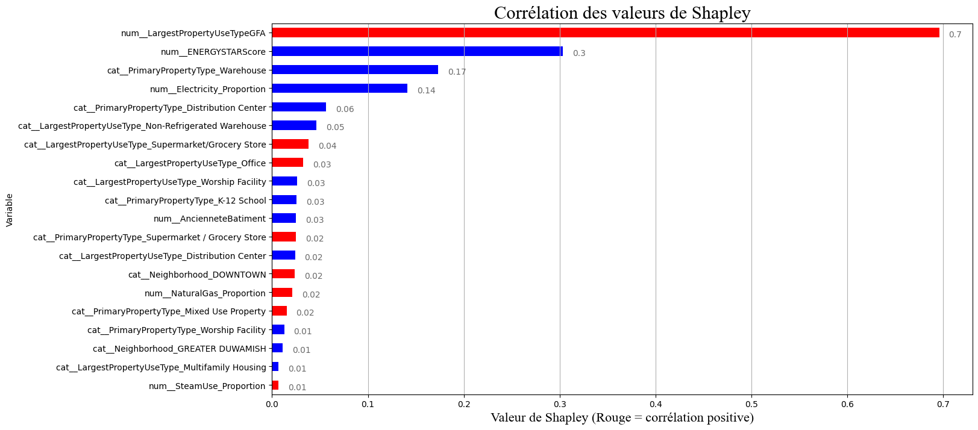
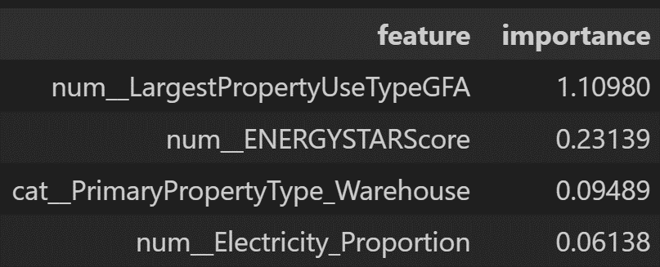
Modèle de prédiction – Energie totale
Feature importance
Globale
Locale

Slide 59
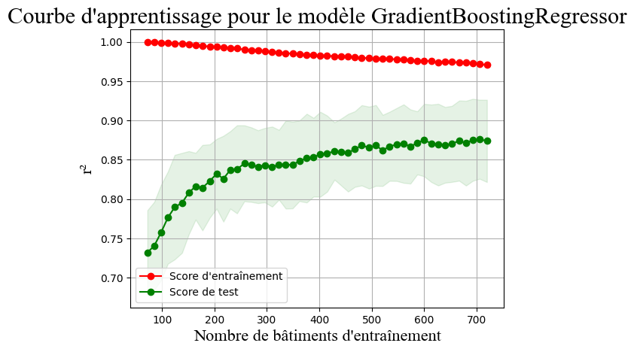
Modèle de prédiction – Energie totale
≈10%

Slide 60
Sommaire
I – Problématique
II – Présentation du jeu de données
III - Nettoyage des données
IV – Analyses exploratoires
V – Feature engineering
VI – Modèle de prédiction - Energie totale
VII – Modèle de prédiction - Emission CO₂
VIII - Conclusion

Slide 61

Modèle de prédiction – Emission
Modèle x 5
Dummy regressor
(moyenne)
ElasticNet
SVR
RandomForest
GradientBoosting
GridSearchCV
Performance

Slide 62
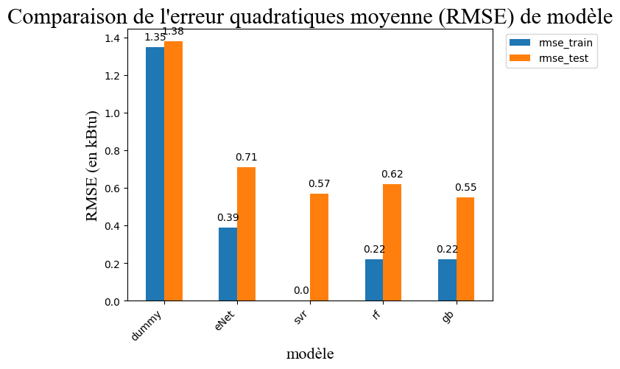
Modèle de prédiction – Emission
GradientBoosting

Slide 63
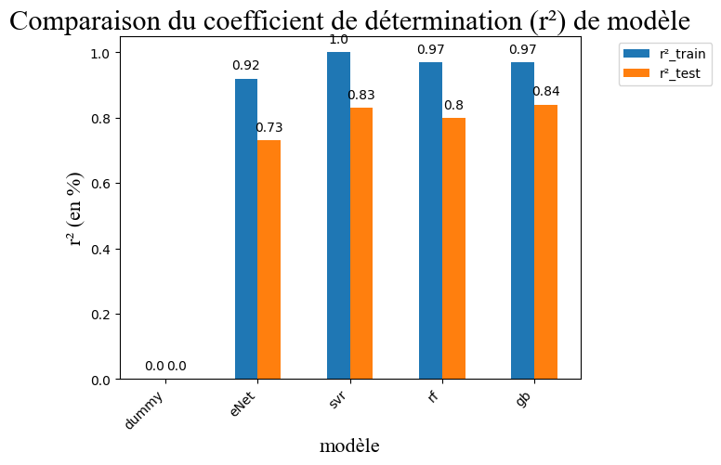
Modèle de prédiction – Emission
GradientBoosting

Slide 64
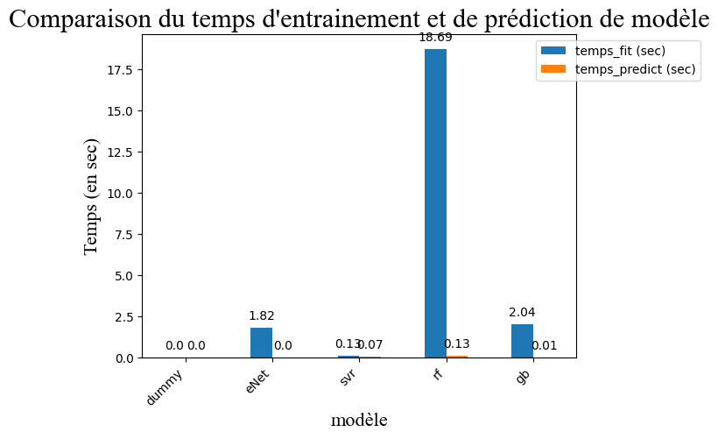
Modèle de prédiction – Emission
GradientBoosting

Slide 65
Modèle de prédiction – Emission
Feature importance
Notes:
La feature importance locale se concentre sur l'impact d'une caractéristique pour une prédiction spécifique, tandis que la feature importance globale évalue l'impact général d'une caractéristique sur l'ensemble du modèle ou des données.
En comparant la feature importance locale avec la feature importance globale, vous pouvez vérifier si les caractéristiques importantes pour des prédictions individuelles correspondent aux caractéristiques importantes pour l'ensemble du modèle. Cela peut aider à évaluer la robustesse des conclusions tirées du modèle.

Slide 66
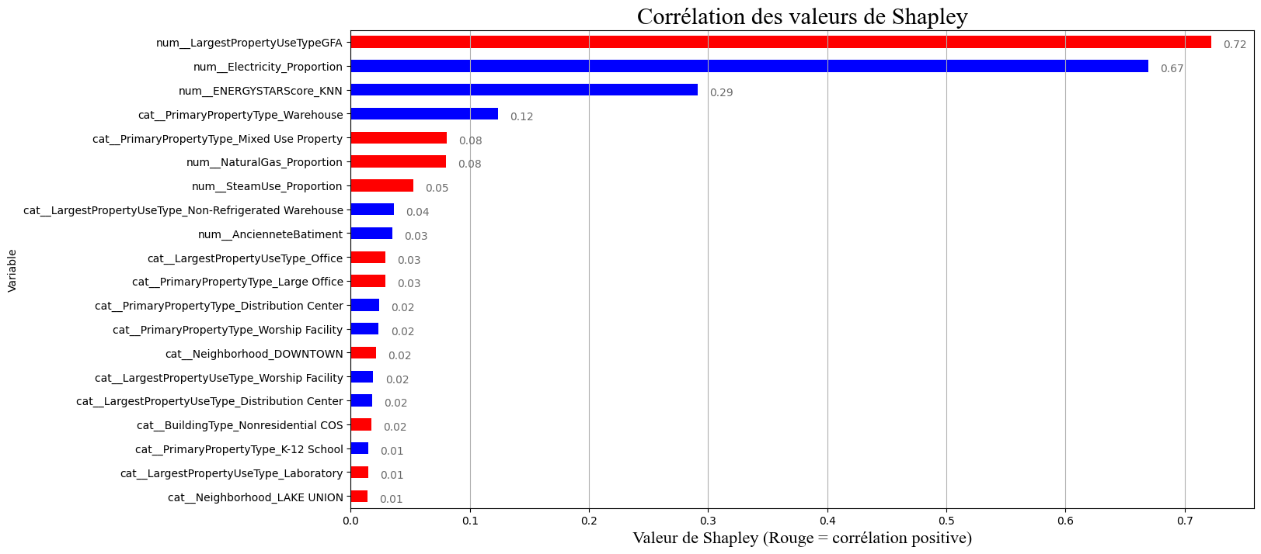
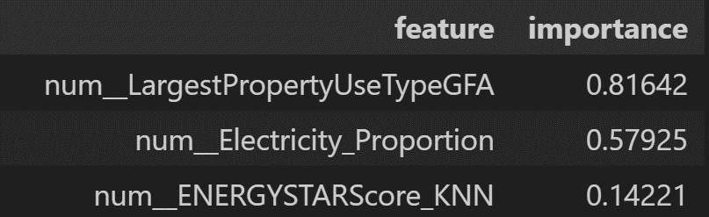
Modèle de prédiction – Emission
Feature importance
Globale
Locale
Notes:
La feature importance locale se concentre sur l'impact d'une caractéristique pour une prédiction spécifique, tandis que la feature importance globale évalue l'impact général d'une caractéristique sur l'ensemble du modèle ou des données.
En comparant la feature importance locale avec la feature importance globale, vous pouvez vérifier si les caractéristiques importantes pour des prédictions individuelles correspondent aux caractéristiques importantes pour l'ensemble du modèle. Cela peut aider à évaluer la robustesse des conclusions tirées du modèle.

Slide 67
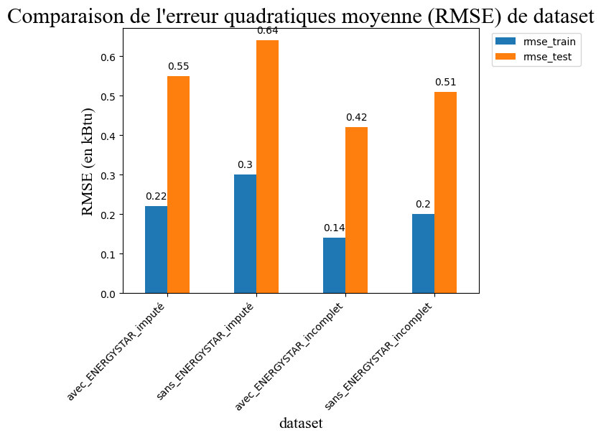
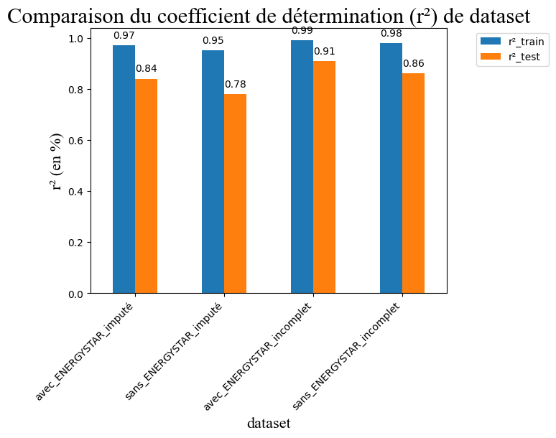
Modèle de prédiction – Emission
Apport => ?
<

Slide 68
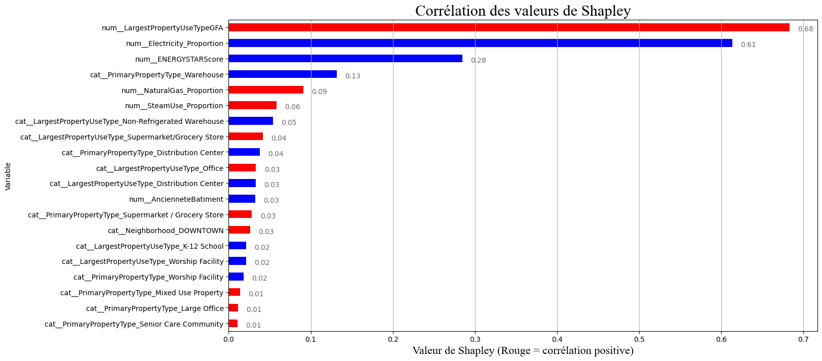
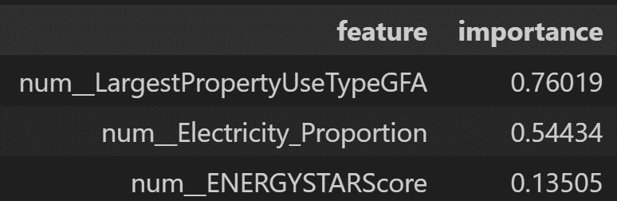
Modèle de prédiction – Emission
Feature importance
Globale
Locale

Slide 69
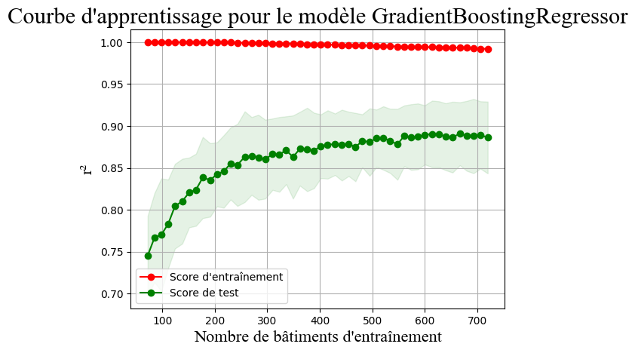
Modèle de prédiction – Emission
≈10%

Slide 70
Sommaire
I – Problématique
II – Présentation du jeu de données
III - Nettoyage des données
IV – Analyses exploratoires
V – Feature engineering
VI – Modèle de prédiction - Energie totale
VII – Modèle de prédiction - Emission CO₂
VIII - Conclusion

Slide 71
Conclusion
Missions :
Réaliser une courte analyse exploratoire.
Tester différents modèles de prédiction pour prédire la consommation totale d'énergie.
Tester différents modèles de prédiction pour prédire les émissions de CO2.
Evaluer l’intérêt de l’ENERGY STAR Score pour les prédictions

Slide 72


Conclusion
Le modèle GradientBoosting démontre les meilleures performances
0,88
± 0,41 kBtu
0,90
± 0,42 tCO2e

Slide 73
Conclusion
4 features importantes pour les 2 prédictions :
- Surface d’usage principale
- Proportion d’énergie provenant de l’électricité
- Usage principal du bâtiment comme entrepôt
- ENERGY STAR Score non-imputé

Slide 74
Conclusion
4 features importantes pour les 2 prédictions :
- Surface d’usage principale
- Proportion d’énergie provenant de l’électricité
- Usage principal du bâtiment comme entrepôt
- ENERGY STAR Score non-imputé

Slide 75

Conclusion
Limites :
Il existe des algorithmes de ML qui n’ont pas été testé.
Une seule méthode d’optimisation (GridSearchCV) a été testée.
Notes:
Avec plus de temps, je pourrais améliorer mon modèle en testant d’autres modèles de ML (noyau, deep learning, KNN)
Plusieurs techniques d’optimisation que le GridSearchCV auraient pu être testées, comme le RandomizedSearchCV qui peut être plus adapté quand on ne sait pas trop quels hyperparamètres tester car il est plus large et plus rapide en calcul.

Slide 76

Merci pour votre attention

